Slide 1
经传多赢
短线突击营
经传多赢
短线突击营
.
每周日至周四 19:30-20:15 火爆开讲

Slide 2
弱势震荡
高低切换新方向
主讲老师
杨春虎
课程日期
2023.12.04
执业编号
A1120619100003
中国·广州

Slide 3
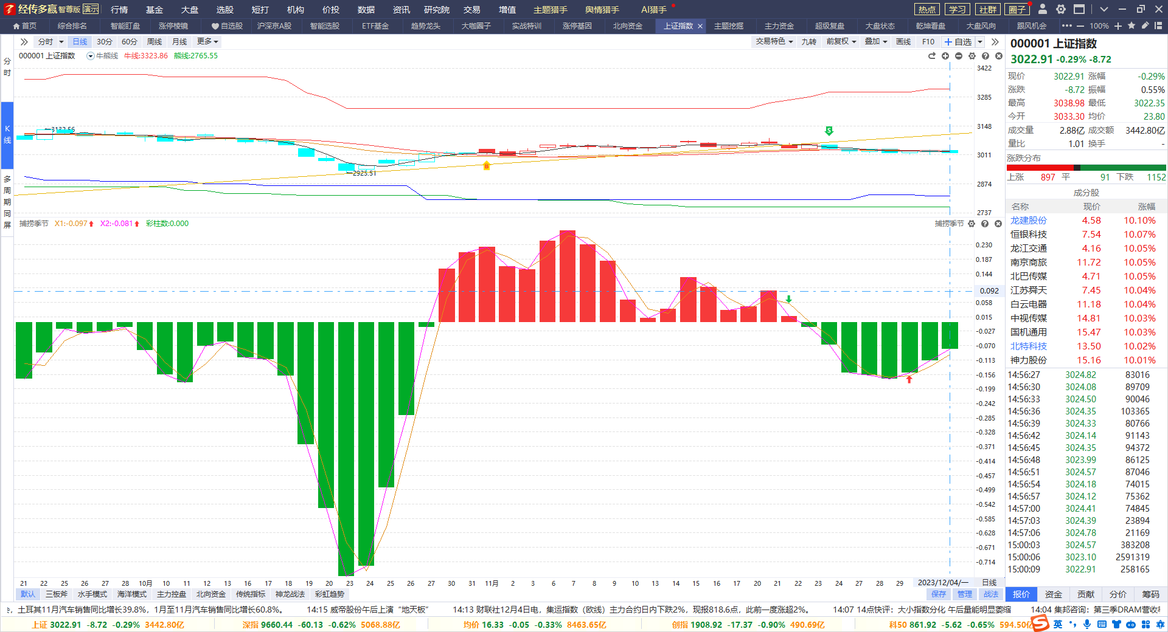
窄幅震荡，等待突围
月线死叉末端，周线死叉，辅助线压力，日线金叉，日线辅助线压力，总体震荡
利好不断，维护指数，指数空间有限，资金翻红
权重拖累指数，关注牛线走平的指数突围

Slide 4
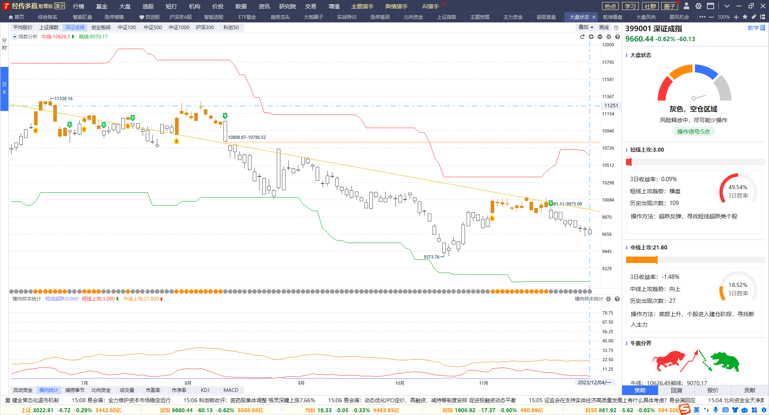
资金翻红，高低切换
权重继续牛线下移，带动深证牛线下移
多指数资金流入，低位资金吸筹
中线走平，短线低位，注意高低切换，不追高，关注低位启动

Slide 5
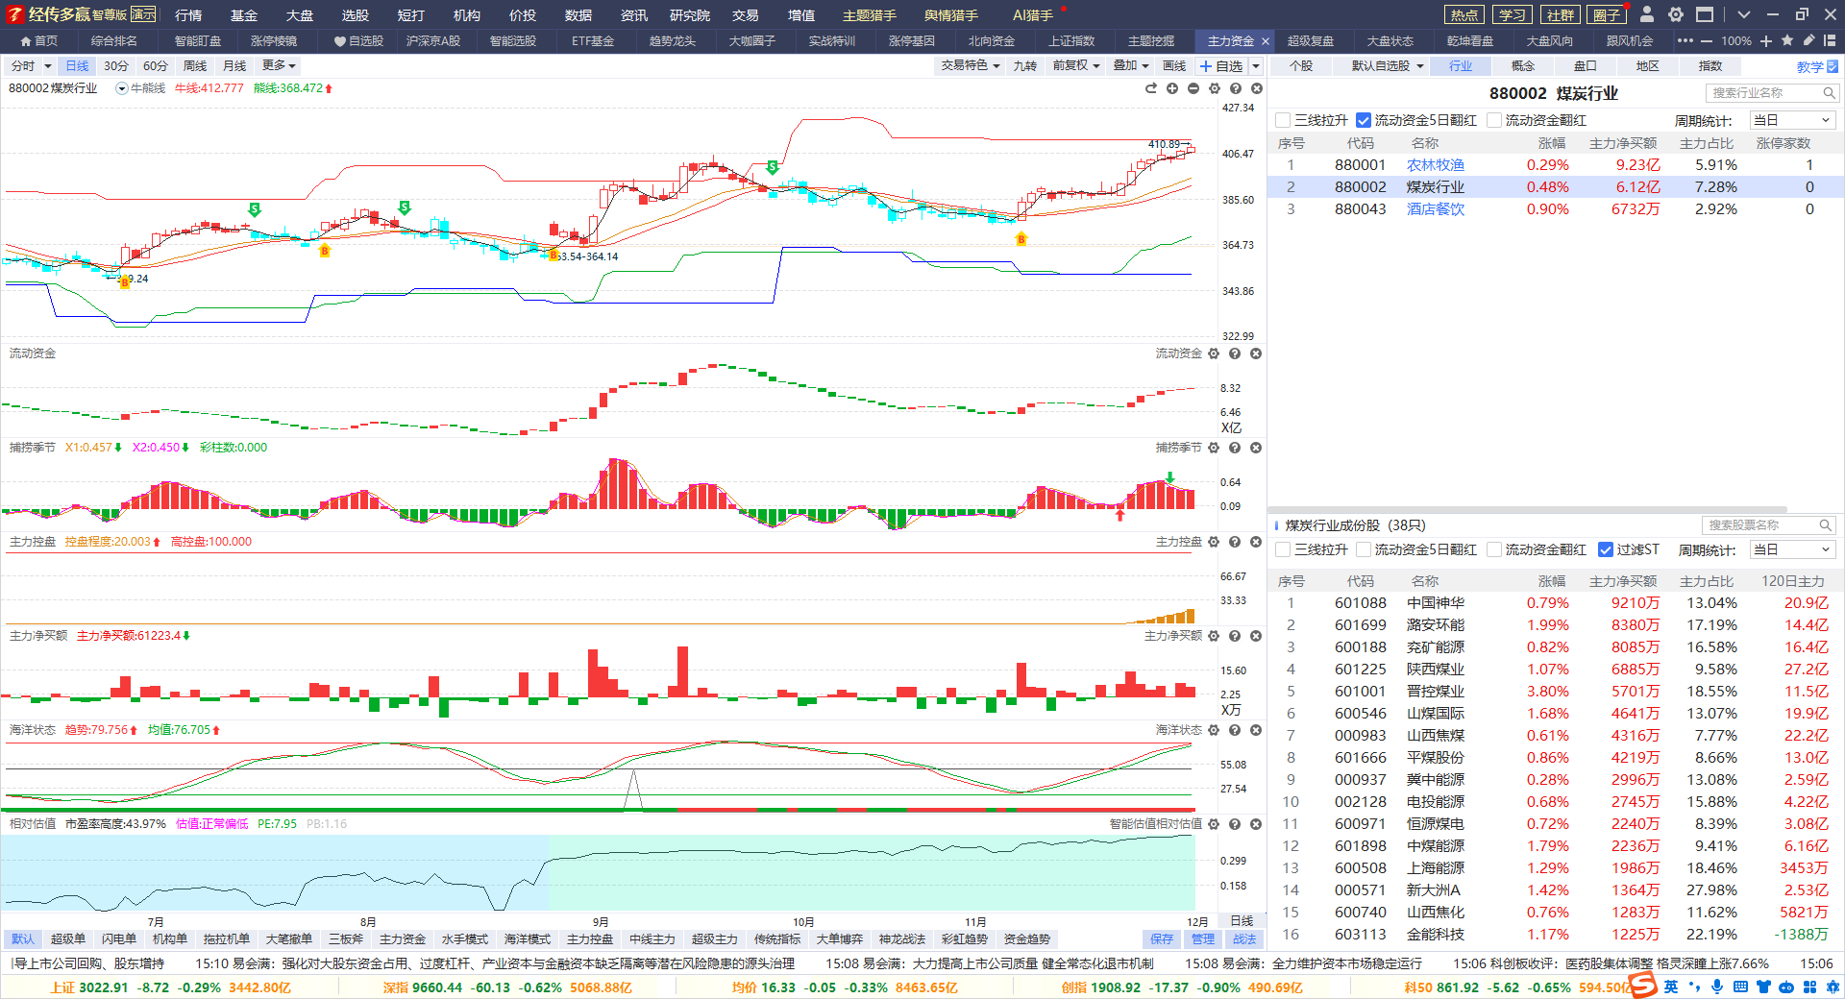
洗盘区间，资金为王
资金流入，红肥绿瘦，熊线上移，突破牛线，金叉初期，死叉末期
备选观察：零售，煤炭，生物，酒店，社会服务，黄金
注意热点轮换，资金，趋势，买卖点。注意热点节奏，金叉初期，死叉末期！

Slide 6
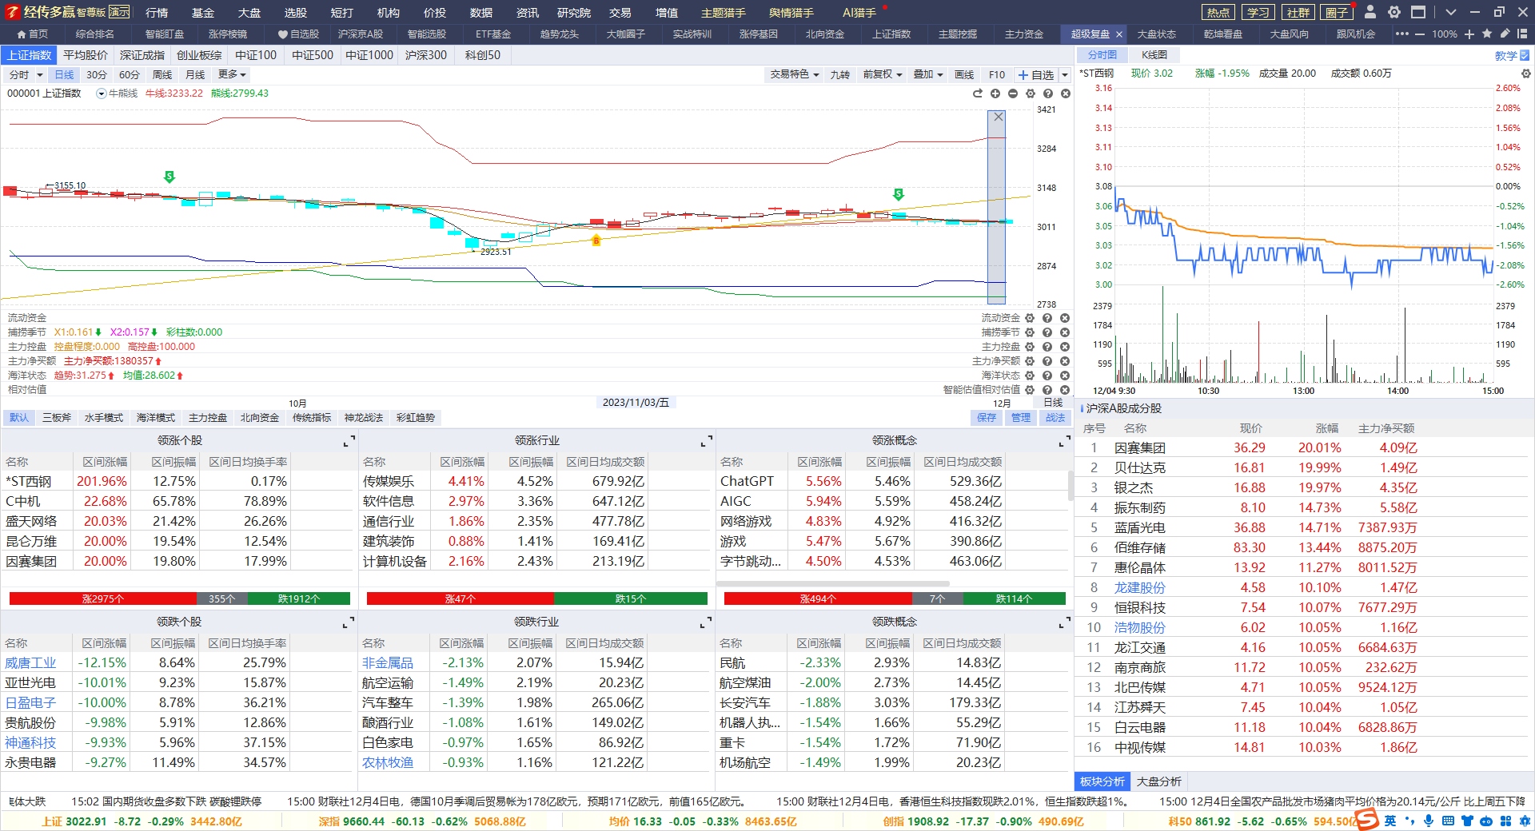
盯盘利器，超级复盘
连续两日，选择资金流入方向
行业：传媒，软件，通信。概念：GPT，游戏，AIGC
看热点趋势（仓位），选择趋势龙头，资金龙头，等待机会，

Slide 7
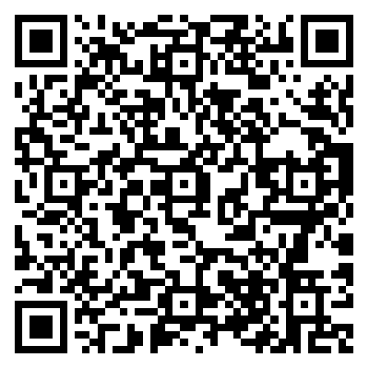
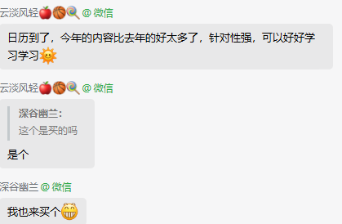
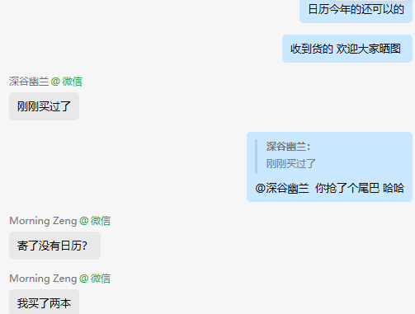
2024投资日历仅剩300套
抢完
即止
您知道过去三年里哪些板块在12月涨得最好吗?
扫码购买
您知道不同游资的操作风格是怎样的吗?
您知道A股在哪些日子有较大机遇吗?
以上答案就在经传多赢2024投资日历
10大投资干货内容等您解锁
日历内容好评
用户买了2本

Slide 8
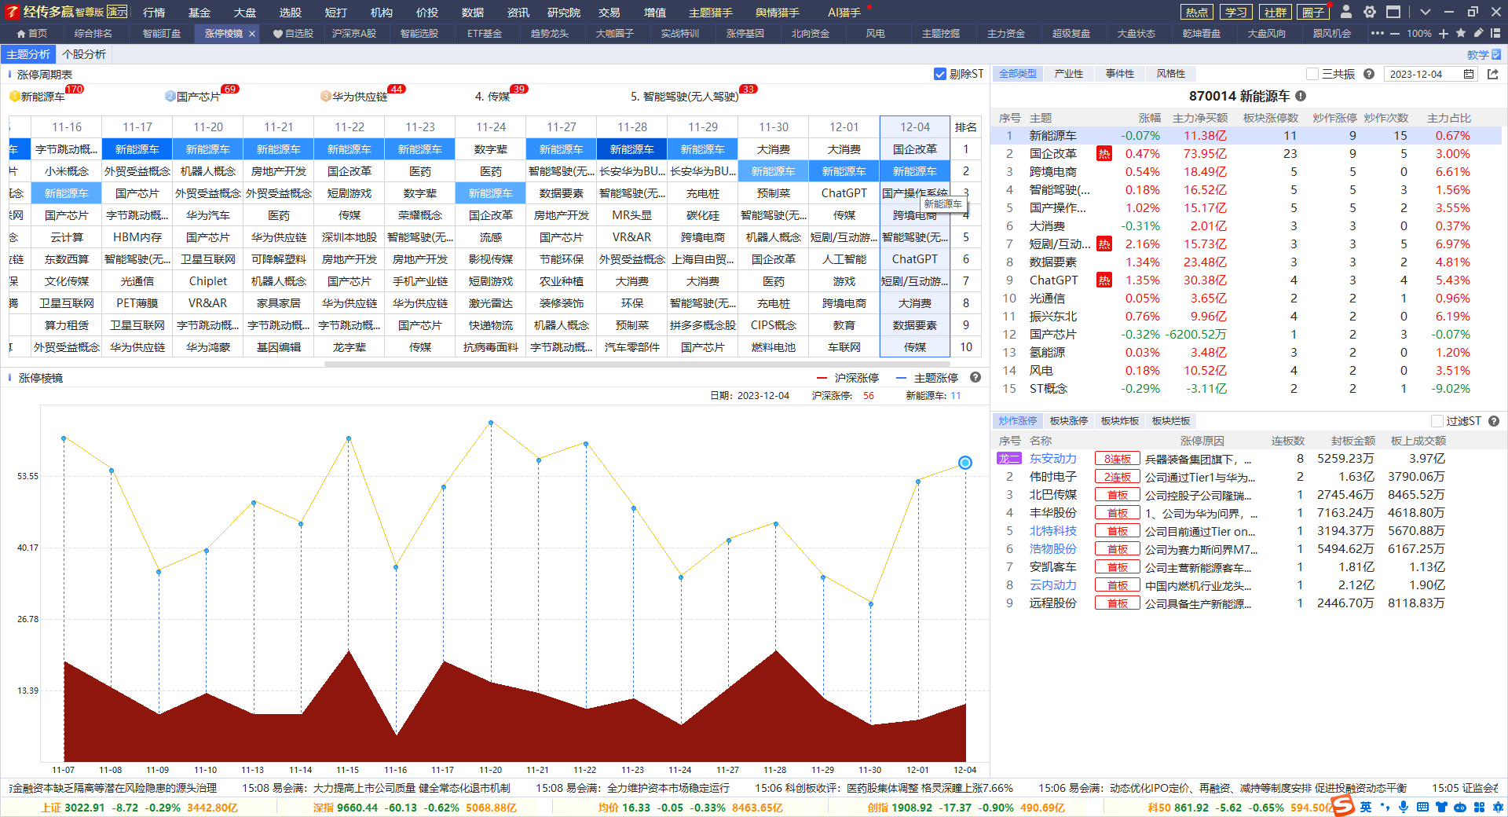
聚焦主题，跑赢市场
涨停50家左右，情绪高点。20家左右，情绪低点！
低到高持股，高到低选股！关注高位热点的涨停回档！
中线强势选老热点，短线上攻强势选新热点，中短一起强势，选热点龙头，顺势而为

Slide 9
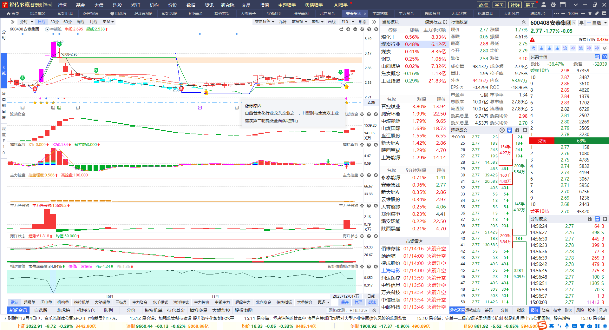
熊线上移+金叉
资金流入+海洋非高位+熊线上移，股价大于牛线=还未到顶部
资金流入，红肥无绿瘦，近期涨停，三线上移，横盘调整，熊线兜底，
熊线上移，结合B点回档金叉

Slide 10
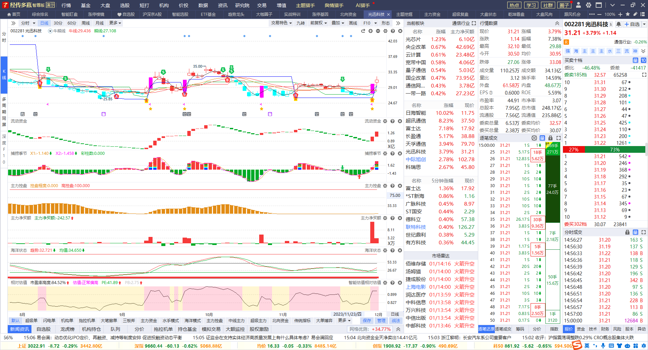
熊线上移+B点回档金叉
资金流入+海洋非高位+熊线上移，股价大于牛线=还未到顶部
资金流入，红肥无绿瘦，近期涨停，三线上移，横盘调整，熊线兜底，
熊线上移，结合B点回档金叉

Slide 11
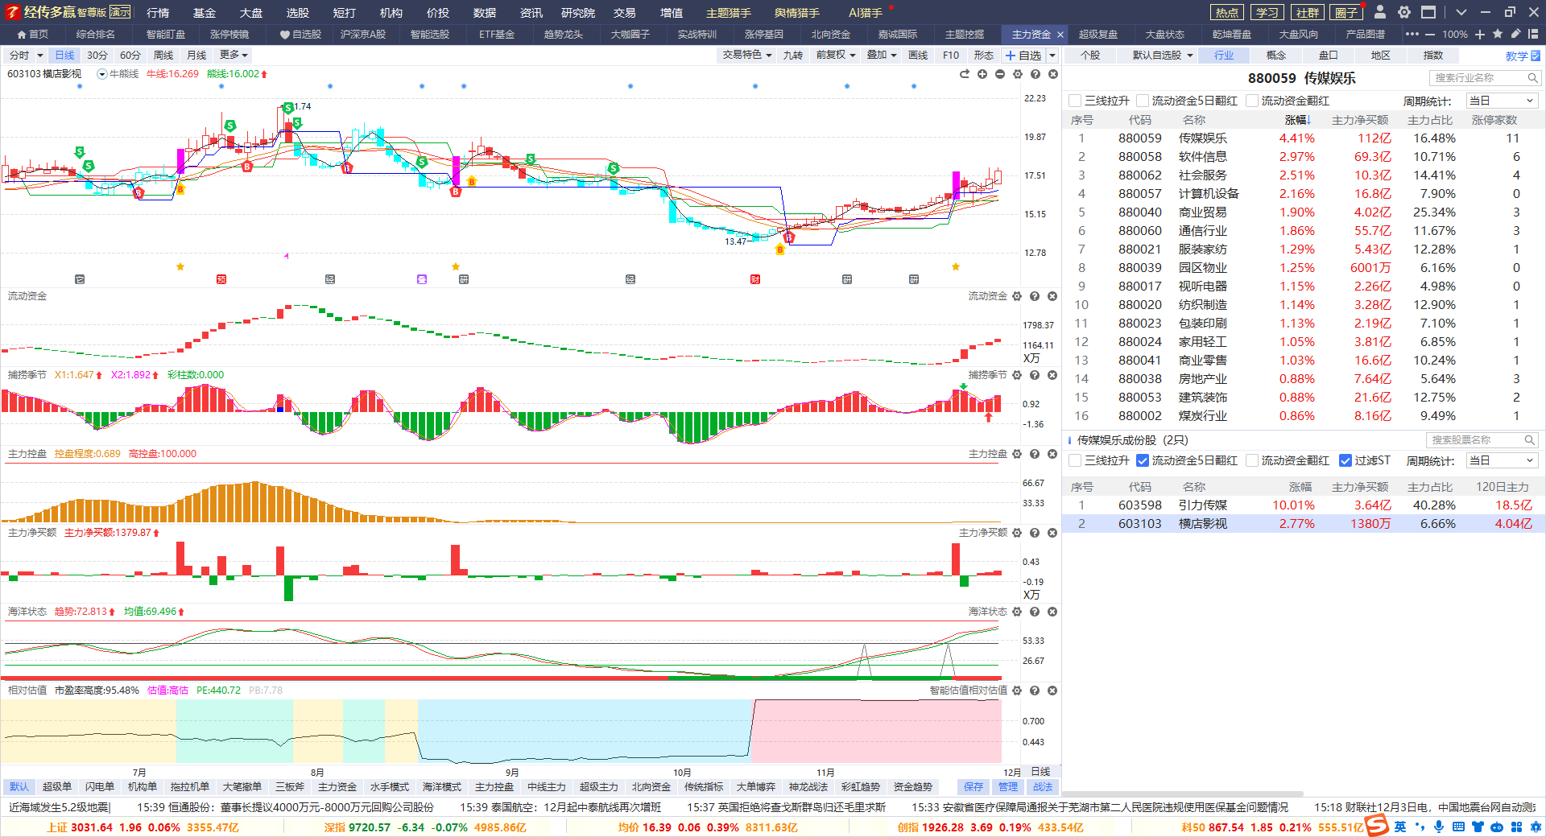
熊线上移+金叉
资金流入+海洋非高位+熊线上穿牛线，股价大于熊线=还未到顶部
资金流入，红肥无绿瘦，近期涨停，三线上移，横盘调整，熊线兜底，
熊线上移，结合金叉

Slide 14
2024投资日历仅剩300套
抢完
即止
您知道过去三年里哪些板块在12月涨得最好吗?
扫码购买
您知道不同游资的操作风格是怎样的吗?
您知道A股在哪些日子有较大机遇吗?
以上答案就在经传多赢2024投资日历
10大投资干货内容等您解锁
日历内容好评
用户买了2本

Slide 15
让投资遇见美好
我司所有工作人员均不允许推荐股票、不允许承诺收益、不允许代客理财、不允许合作分成、不允许私下收款，如您发现有任何违规行为，请立即拨打400-700-3809向我们举报！
风险提示：所有信息及观点均来源于公开信息及经传软件信号显示，仅供参考，不构成最终投资依据，软件作为辅助参考工具，无法承诺收益，投资者应正视市场风险，自主作出投资决策并自行承担投资风险。投资有风险，入市须谨慎！

